Slide 1
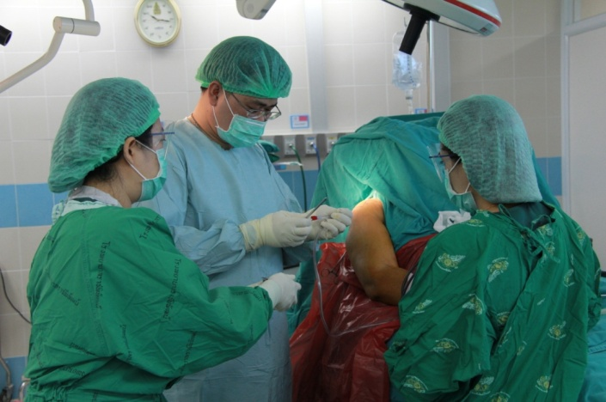
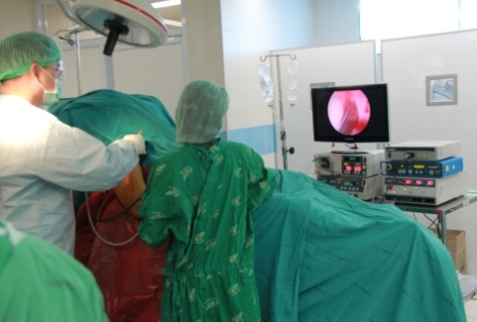
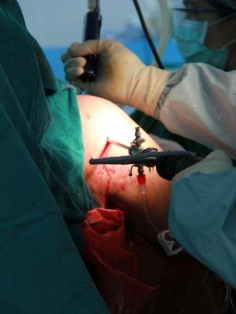
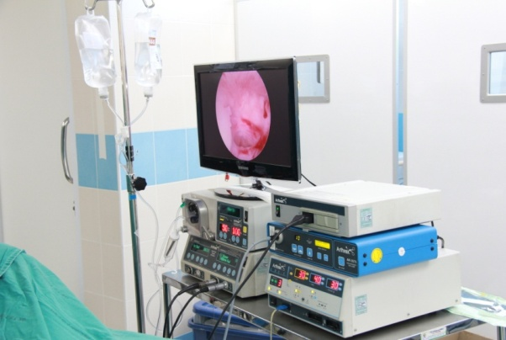
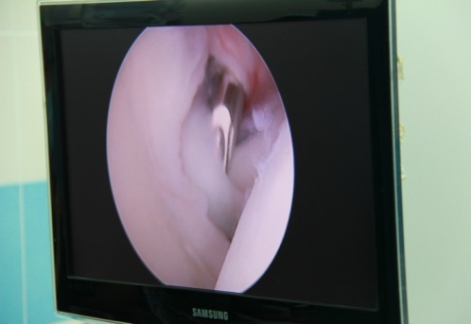

การผ่าตัดส่องกล้องข้อไหล่และข้อเข่า
โรงพยาบาลราชพิพัฒน์
สังกัดสำนักการแพทย์ กรุงเทพมหานคร

Slide 2
ในปัจจุบันการผ่าตัดบริเวณข้อไหล่และ
ข้อเข่า ได้ถูกพัฒนาเทคนิคให้สามารถผ่าตัดผ่านกล้อง(Arthroscopy) ทำให้ความเจ็บปวดจากการผ่าตัดน้อยลง ระยะเวลาการนอนโรงพยาบาลสั้นลงและสามารถกลับไปใช้ชีวิตประจำวันหรือ
เล่นกีฬาได้เร็วขึ้น โดยมีแผลผ่าตัดประมาณ 3-6 แผลเท่านั้น

Slide 3
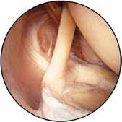
การผ่าตัดส่องกล้องที่หัวไหล่

Slide 4
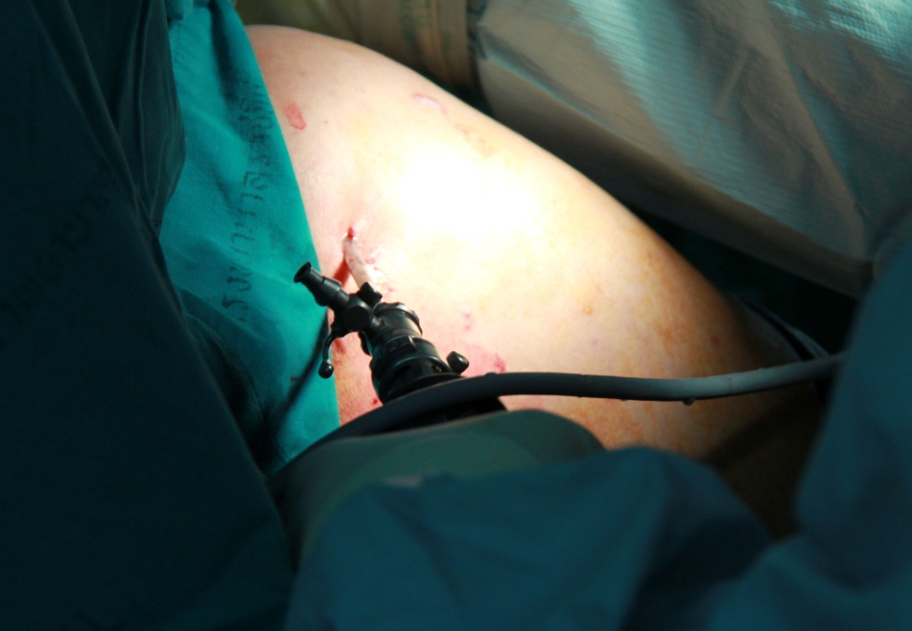
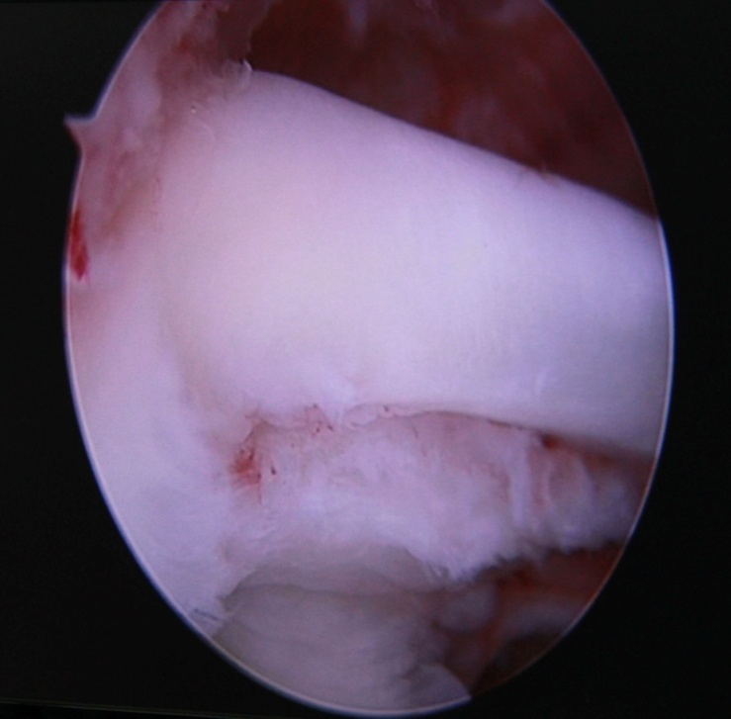
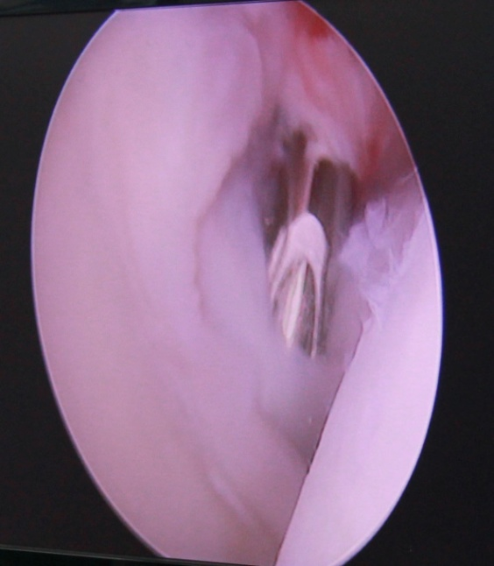
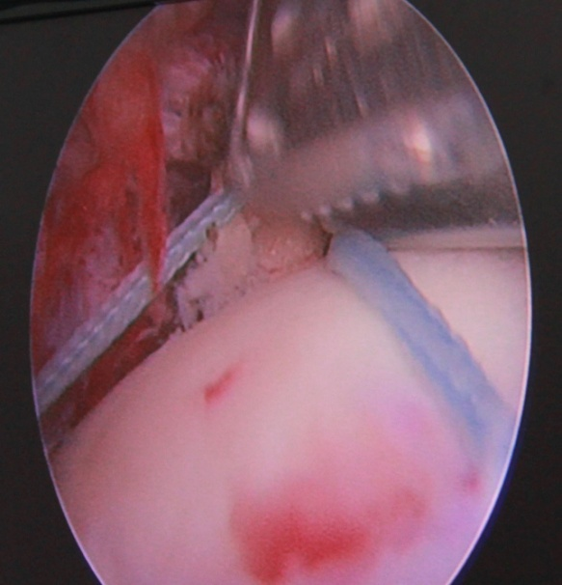
การผ่าตัดส่องกล่องเพื่อตัดเส้นเอ็น
ไบเซปส์(Biceps)ที่หัวไหล่

Slide 5
arthroscopic biceps tenotomy
การผ่าตัดส่องกล้องเพื่อผ่าตัดเส้นเอ็น long head of biceps tendon โดยเส้นเอ็น long head of biceps tendon เป็นเส้นเอ็นที่เป็นสาเหตุของการปวดไหล่ที่สำคัญ เมื่ออักเสบ, ฉีกขาด มักจะทำให้ผู้ป่วยปวดไหล่มาก ไม่สามารถประกอบกิจวัตรประจำวันต่างๆ ได้
การตัดเส้นเอ็น long head of biceps tendon จะไม่ทำให้กำลังหรือความสามารถของไหล่และข้อศอกลดลง เนื่องจากร่างกายยังมีเส้นเอ็น short head of biceps tendon อีกเส้น ทำหน้าที่แทนกันได้ ผู้ป่วยจะปวดไหล่ลดลง สามารถประกอบกิจวัตรประจำวันต่างๆ ได้

Slide 6
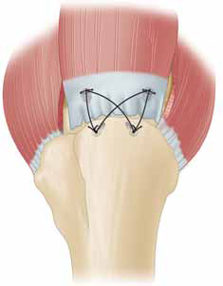
การผ่าตัดส่องกล่องเพื่อตัดซ่อมเส้นเอ็นโรเตเตอร์คัฟ (Rotator cuff) ที่ฉีกขาดที่หัวไหล่

Slide 7
arthroscopic rotator cuff repair
การผ่าตัดส่องกล้องเพื่อซ่อมกล้ามเนื้อ rotator cuff ซึ่งเป็นกล้ามเนื้อสำคัญที่ใช้ในการขยับไหล่ ในผู้ป่วยที่มีการฉีกขาดของกล้ามเนื้อ rotator cuff ผู้ป่วยจะเจ็บไหล่มาก ขยับไหล่ได้น้อยลง หรือไม่อาจขยับไหล่ได้เลย ดังนั้นการผ่าตัดส่องกล้องเพื่อซ่อมกล้ามเนื้อ rotator cuff ในผู้ป่วยที่มีการฉีกขาดของกล้ามเนื้อ rotator cuff จึงเป็นการผ่าตัดเพื่อลดการเจ็บปวดของไหล่ และช่วยให้ผู้ป่วยสามารถใช้งานไหล่ได้ดีอีกครั้ง

Slide 8
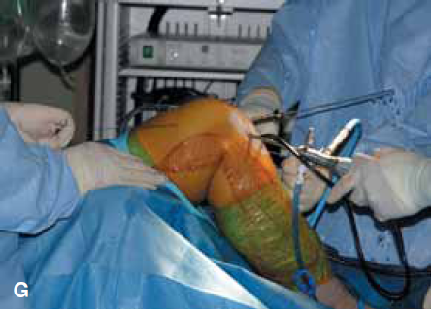
การผ่าตัดส่องกล้องที่หัวเข่า

Slide 9
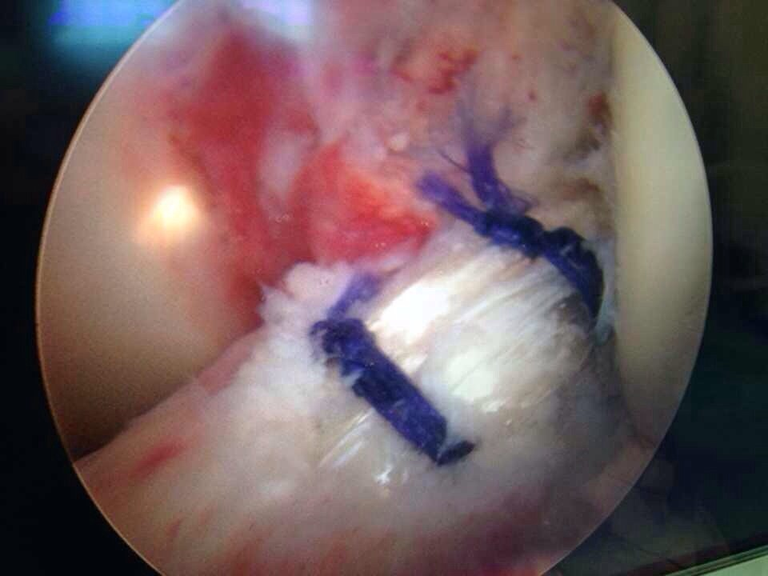
การผ่าตัดส่องกล้องเพื่อเปลี่ยนเส้นเอ็นไขว้หน้าที่หัวเข่า

Slide 10
การผ่าตัดรักษาคนไข้ ตั้งแต่เดือนมีนาคม – พฤษภาคม 2557
ใช้วิธีการผ่าตัด 3 วิธี มีคนไข้จำนวน 4 ราย ดังนี้
ข้อมูลการผ่าตัด
เดือน/ ปี 2557 | วิธีการผ่าตัด | จำนวนคนไข้ | จำนวนวันนอน | หมายเหตุ
มีนาคม | แบบใหม่ -Arthroscopic biceps tenotomy | 1 | 2 | -
 | แบบเดิม - Arthroscopic ACL reconstruction | 1 | 1 | -
เมษายน | แบบใหม่ -Arthroscopic biceps tenotomy และ Arthroscopic rotator cuff repair | 1 | 4 | -
 | แบบเดิม - Arthroscopic ACL reconstruction | 1 | 2 | -
พฤษภาคม | - | - | - | ไม่มีผู้ป่วย

Slide 11
ข้อมูลการส่งต่อคนไข้
ข้อมูลการส่งต่อคนไข้ปี 2555-2556
ปี พ.ศ. | จำนวนคนไข้ | จำนวนการส่งต่อ | หมายเหตุ
2555 | 4 | 1 | -
2556 | 3 | 1 | -
ข้อมูลการส่งต่อคนไข้ปี 2557
เดือน | จำนวนคนไข้ | จำนวนการส่งต่อ | หมายเหตุ
มกราคม | - | - | -
กุมภาพันธ์ | 1 | - | -
มีนาคม | 2 | - | -
เมษายน | 2 | - | -
พฤษภาคม | - | - | -

Slide 12
ข้อมูลจำนวนวันนอนโรงพยาบาล
ข้อมูลจำนวนวันนอนเฉลี่ย
ปี | จำนวนคนไข้(คน) | จำนวนวันนอน (วัน) | จำนวนวันนอนเฉลี่ย (วัน/ราย) | หมายเหตุ
2555 | 3 | 9 | 3 | -
2556 | 2 | 7 | 3.5 | -
2557 (เดือนมีนาคม-พฤษภาคม) | 4 | 9 | 2.25 | -

